Slide 1
Разгадай кроссворд, подумай, о чем сегодня мы будем говорить https://learningapps.org/watch?v=p2v995h2522

Slide 2

Русские народные инструменты

Slide 3
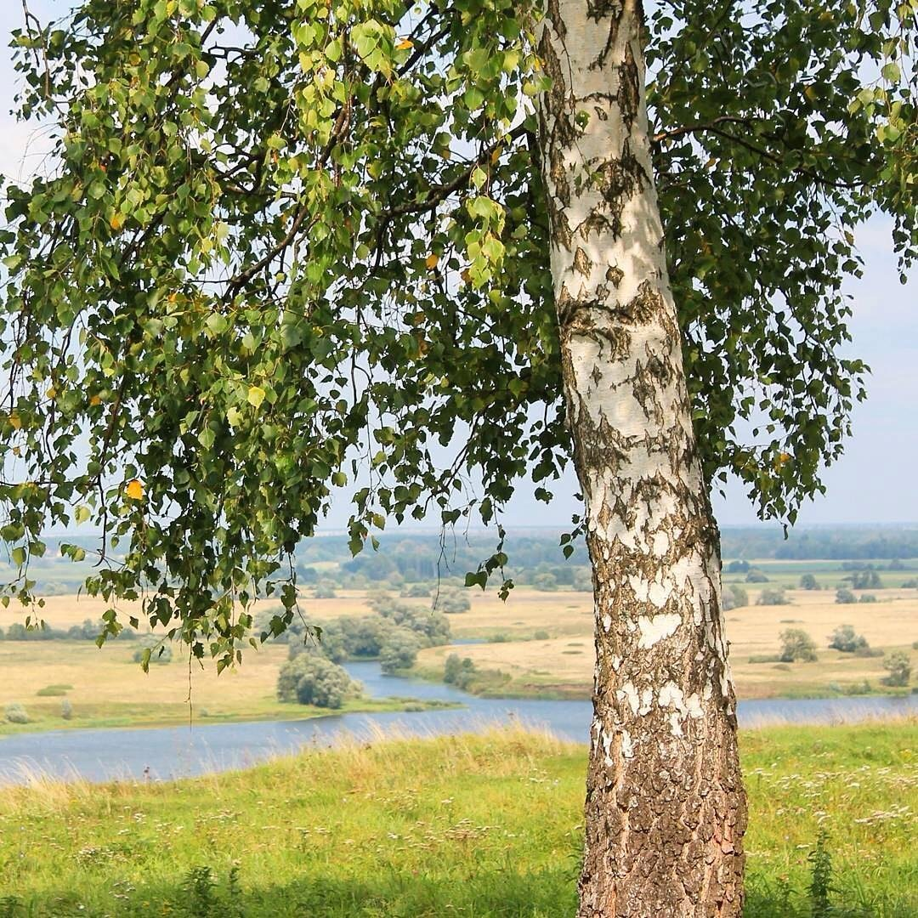

Игра слов…
Прослушай стихотворение Н.Новикова

Slide 4
Вставь нужные слова
Растянул боец меха своей и запел о доме, о жене.
Вышел пастух на улицу, заиграл в свой .
Сидел Емеля на печи, да бренчал на .
Взял он свои верные , а более ничего, перекрестился и прыгнул в море.
гармони
рожок
балалайке
гусли

Slide 5
Домашнее задание

Slide 6
Спасибо за урок!

